Slide 1
M2L
Documentation utilisateur
TRINH Marion

Slide 2
Rappel contexte & problématique
Contexte : La MAISON DES LIGUES DE LA LORAINNE, établissement du Conseil Régional de Lorraine, est responsable de la gestion du service des sports et en particulier des ligues sportives ainsi que d’autres structures hébergées.
Problématique de l’entreprise : L’entreprise M2L souhaite promouvoir le sport dans sa région en mettant en vente des produits sportifs dans un but non-lucratif
Solution proposée : Développement d’un site e-commerce en ReactJs

Slide 3
Site e-commerce - Concept
Un site web e-commerce en ReactJs
Une API Rest pour la gestion des données
Une base de données MariaDB

Slide 4
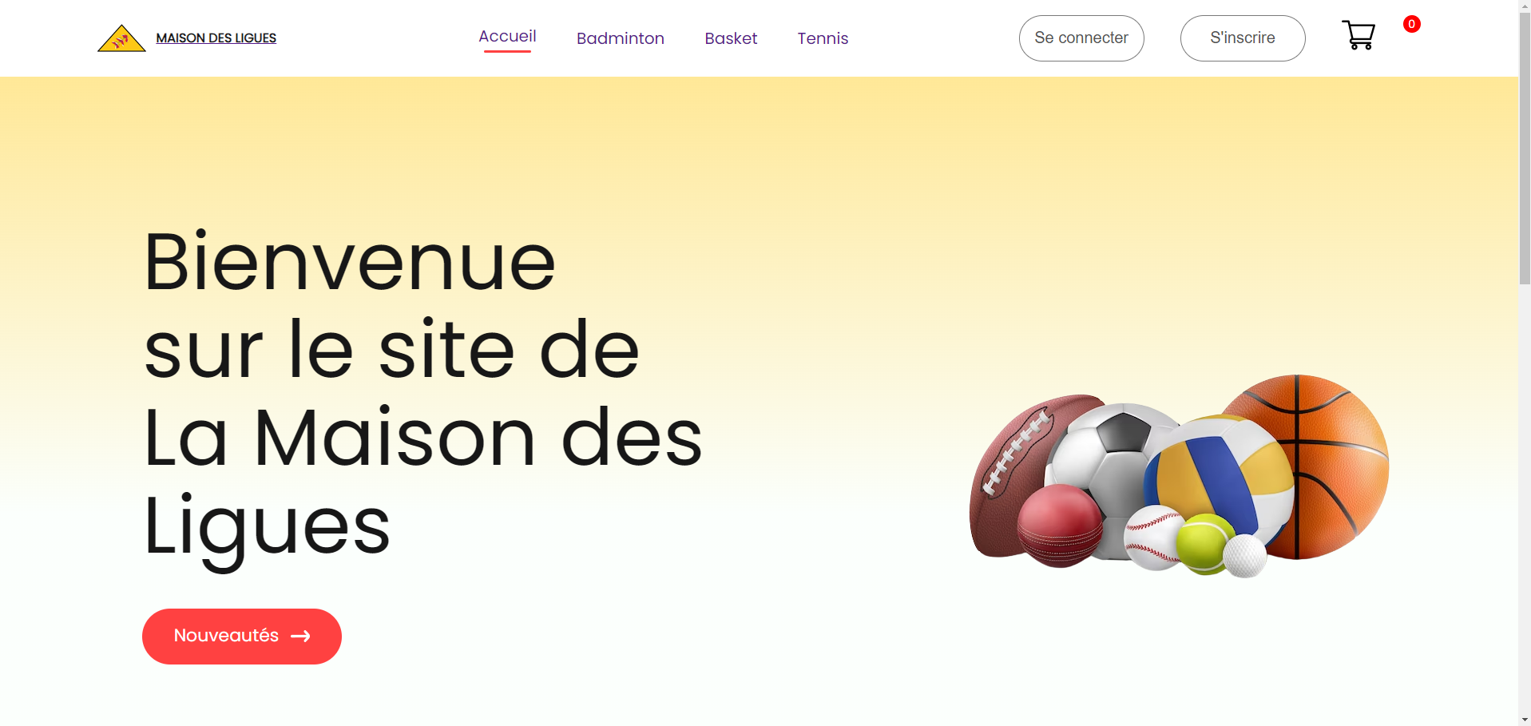
Site web : accueil
Cet onglet ouvre la page d’accueil du site.
Accessible pour tous les utilisateurs.

Slide 5
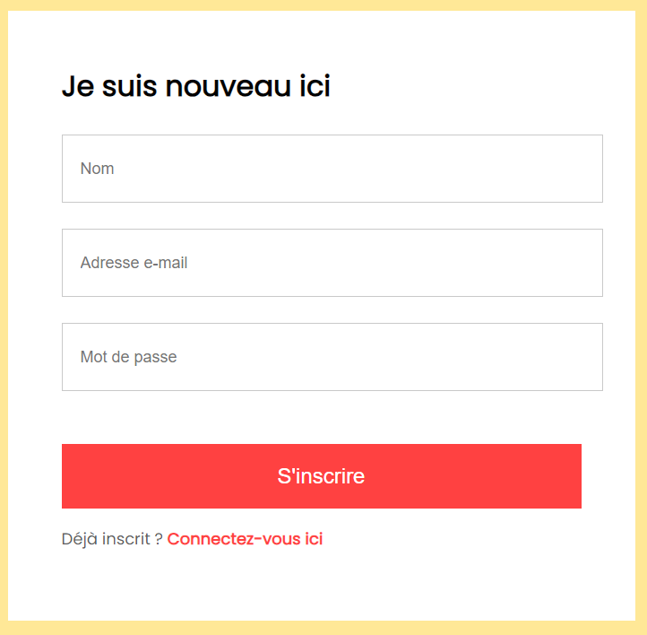
Site web : inscription
Créer un compte M2L.
Accessible pour tous les utilisateurs.

Slide 6
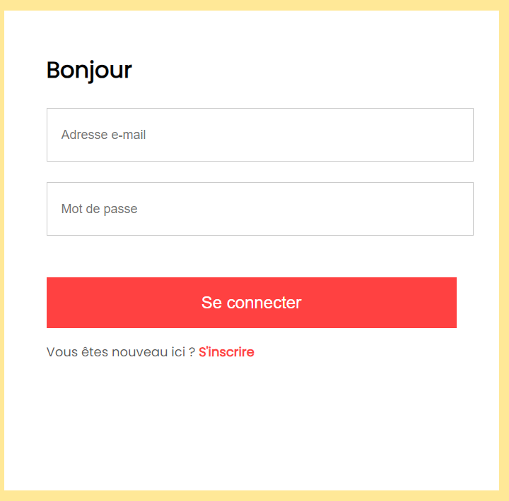
Site web : connexion
Se connecter à un compte M2L.
Accessible pour tous les utilisateurs.
Une fois connectés, les administrateurs ont accès à des fonctionnalités supplémentaires.

Slide 7
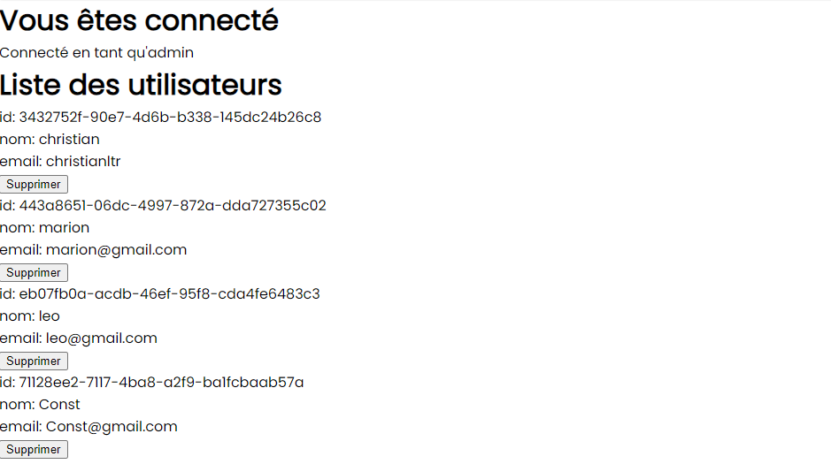
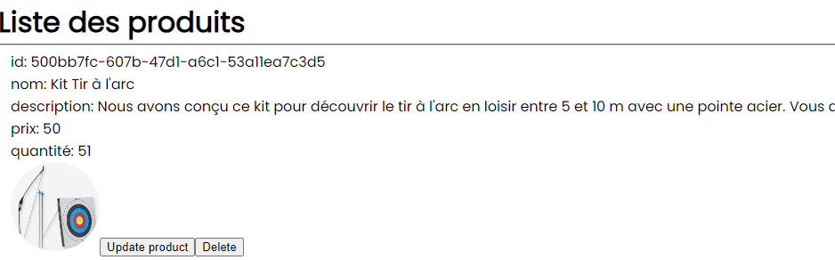
Site web : interface admin
Uniquement accessible pour l’administrateur.
Affiche la liste des utilisateurs et des produits.
Possibilité de modifier les détails d’un produit.
Possibilité de supprimer un utilisateur ou un produit.

Slide 8
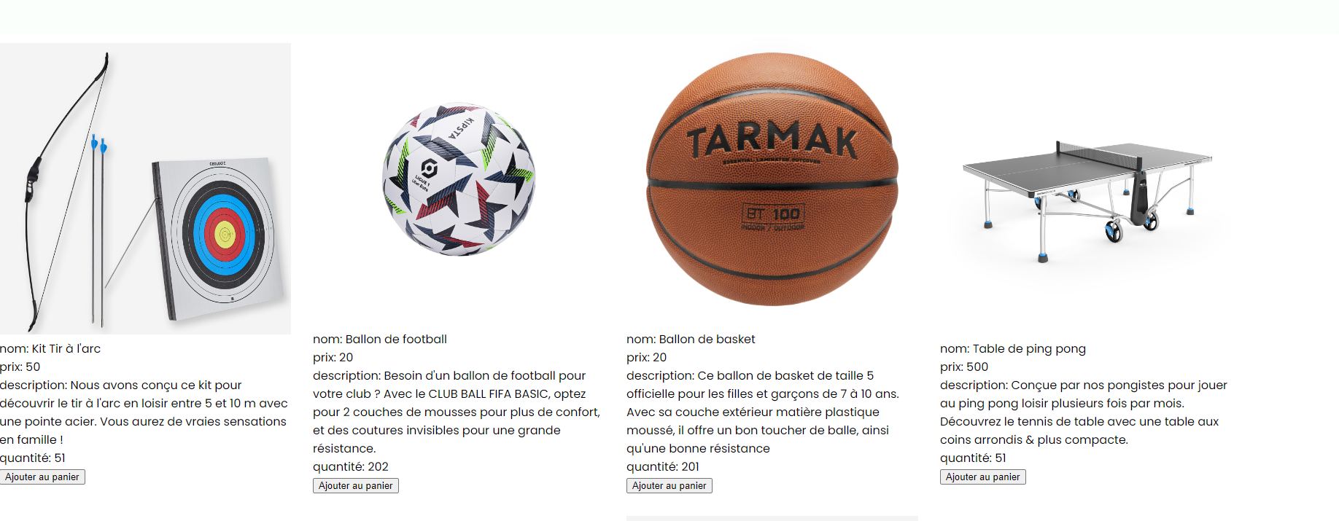
Site web : page produits
Page accessible à tous les utilisateurs
Permet de voir l’ensemble des produits

Slide 9
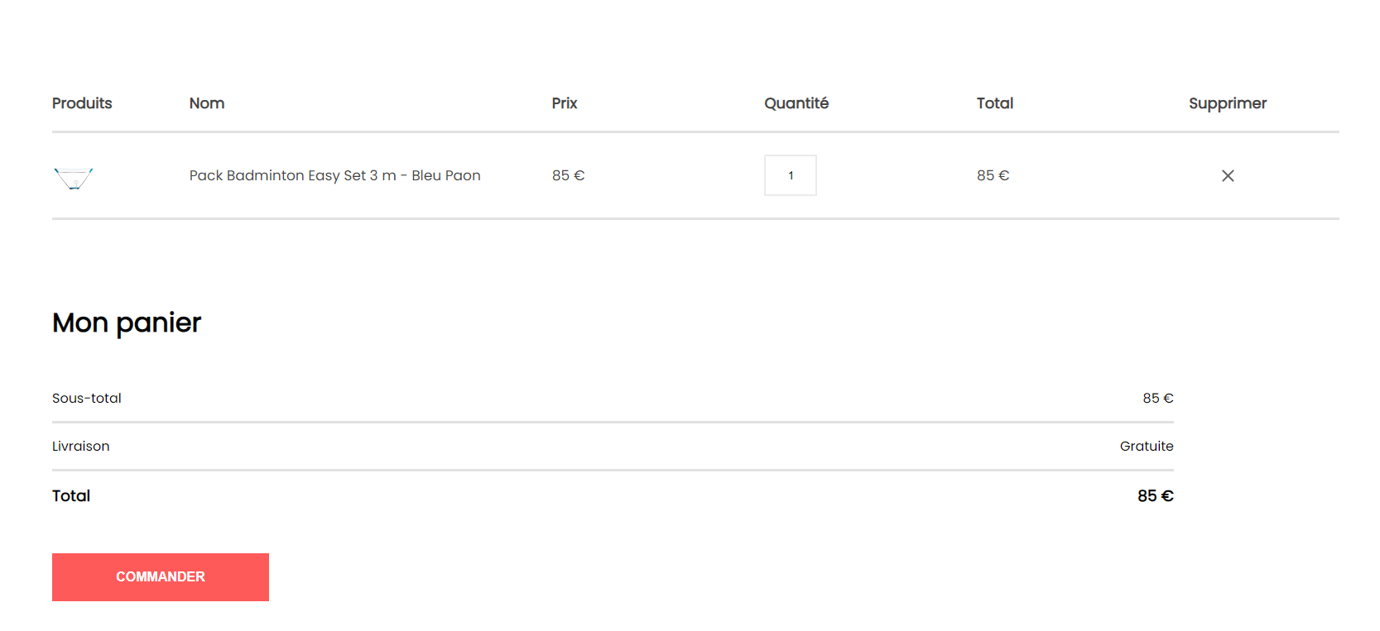
Site web : panier
Page montrant les articles ajoutés au panier, leur quantité le montant total de tout le panier.
Possibilité de modifier la quantité d’un article ou de le supprimer du panier

Slide 10
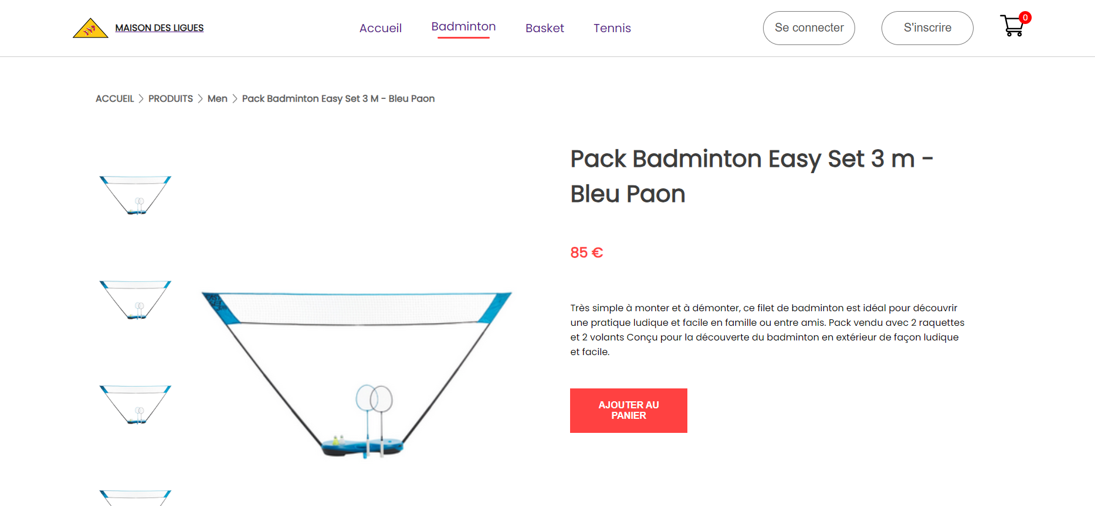
Site web : page article
Page avec une photo et une description de l’article
Possibilité de l’ajouter au panier

Slide 11
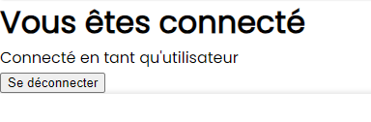
Site web : déconnexion
Se déconnecter de son compte M2L.
Accessible pour tous les utilisateurs.

